Slide 1
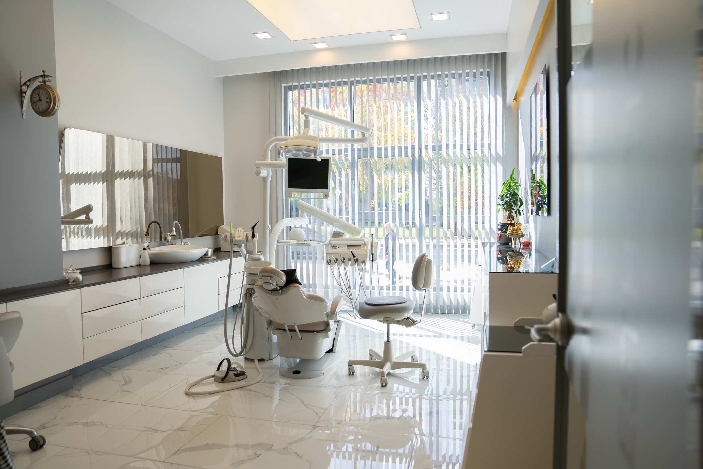

Projeto 5 período
cuso: Análise e desenvolvimento de sistemas
Arthur Oliveira
Bianca Cristina Sousa Santana
Geovanne do Monte Ribeiro
Mayra Gabriella vitoriana machado Rodriguez
Peterson Alves Gervazio

Slide 2

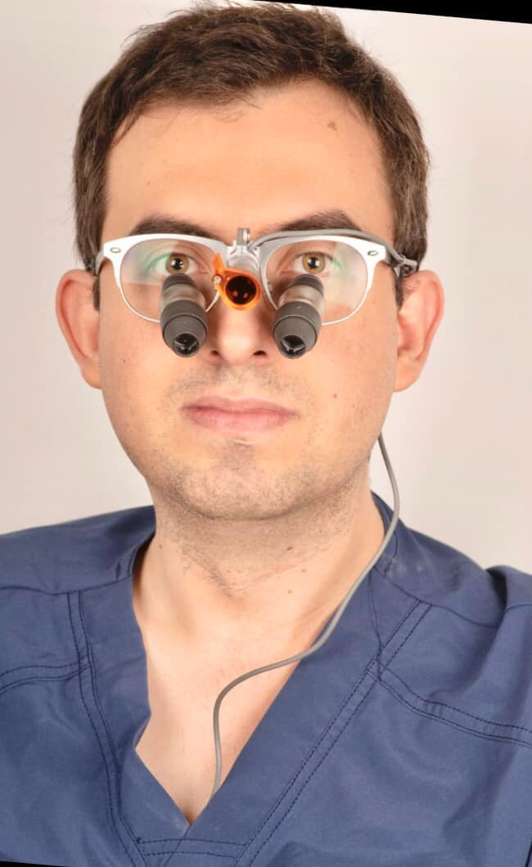

Clinica Dr.José Rodriguez
Olá, sou o Dr. Jose Michell Rodriguez Fernandez, médico dentista especializado em Perio-Implantologia e Reabilitação Oral. Minha jornada começou no Peru e me levou ao Brasil, EUA e Portugal, onde aprimorei minhas técnicas nas melhores instituições, como a USP, Unicamp e Universidade de Loma Linda.
Após anos de experiência em Lisboa, Porto e Guimarães, estou empolgado em abrir minha nova clínica no Algarve em setembro, trazendo o que há de mais moderno em odontologia digital.
Estou especialmente entusiasmado com o projeto da agenda online que o grupo está desenvolvendo. Essa ferramenta vai facilitar o agendamento de consultas, oferecendo mais conveniência aos pacientes, que poderão marcar suas visitas de forma rápida e prática, direto do celular.

Slide 3


Clinica Dr.José Rodriguez
📅 Abertura: Setembro de 2024
📍 Localização: Abulfeira, Algarve, Portugal
Sobre a Clínica
A Clinica Dr. José Rodriguez, irá começar a exercer suas atividade no Algarve para oferecer um atendimento odontológico moderno, humanizado e acessível. Com uma estrutura de ponta, equipe altamente qualificada e tecnologia avançada, garantimos tratamentos de qualidade para residentes e turistas.
Diferenciais.
Agendamento Online Inteligente – Plataforma web intuitiva para marcação de consultas.
Atendimento Multilíngue – Profissionais que falam português, inglês, francês e alemão.
Tecnologia Avançada – Scanner intraoral, sedação consciente e impressão 3D.

Slide 4
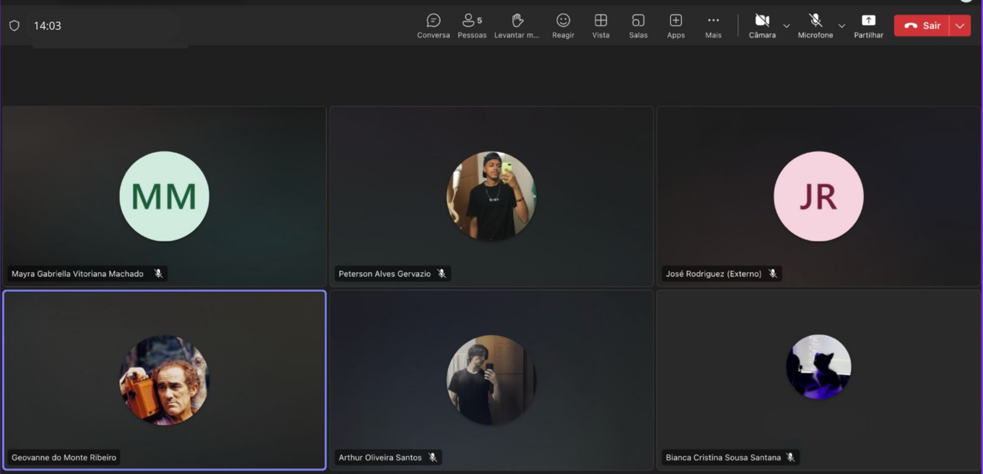
Print da reunião

Slide 5
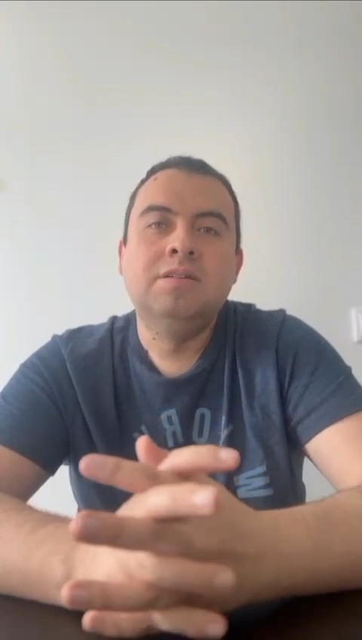

Video do
cliente

Slide 6
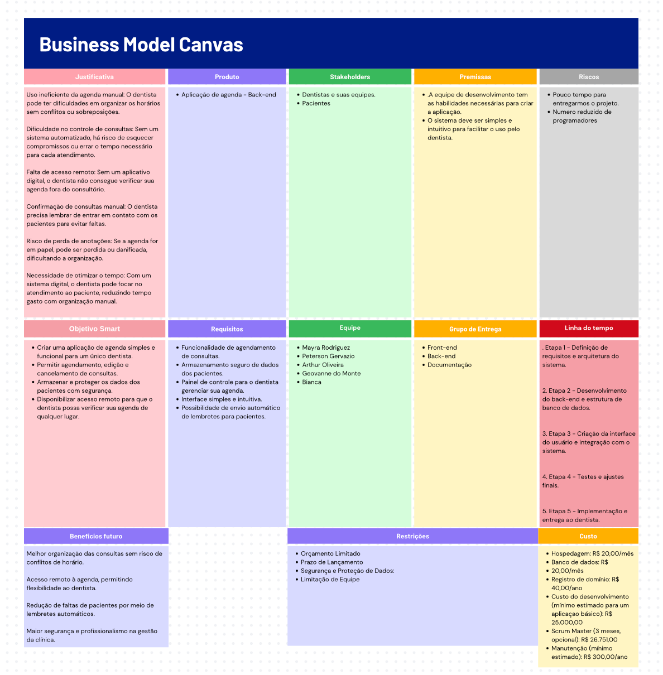
Canva
https://app.projectcanvas.online/projects/67af7b11ab5242b9122184f6/canvas

Slide 7
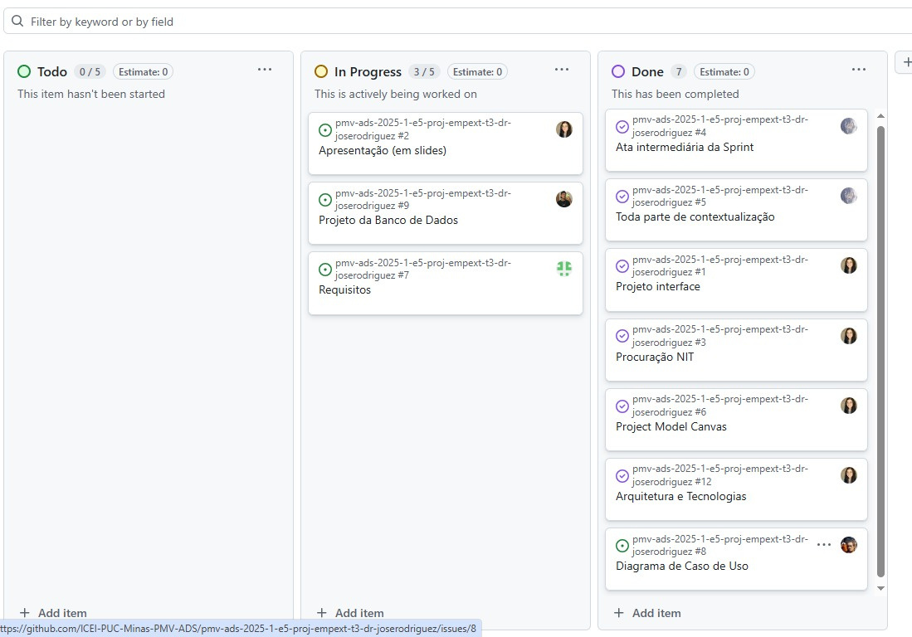
Kanban

Slide 8
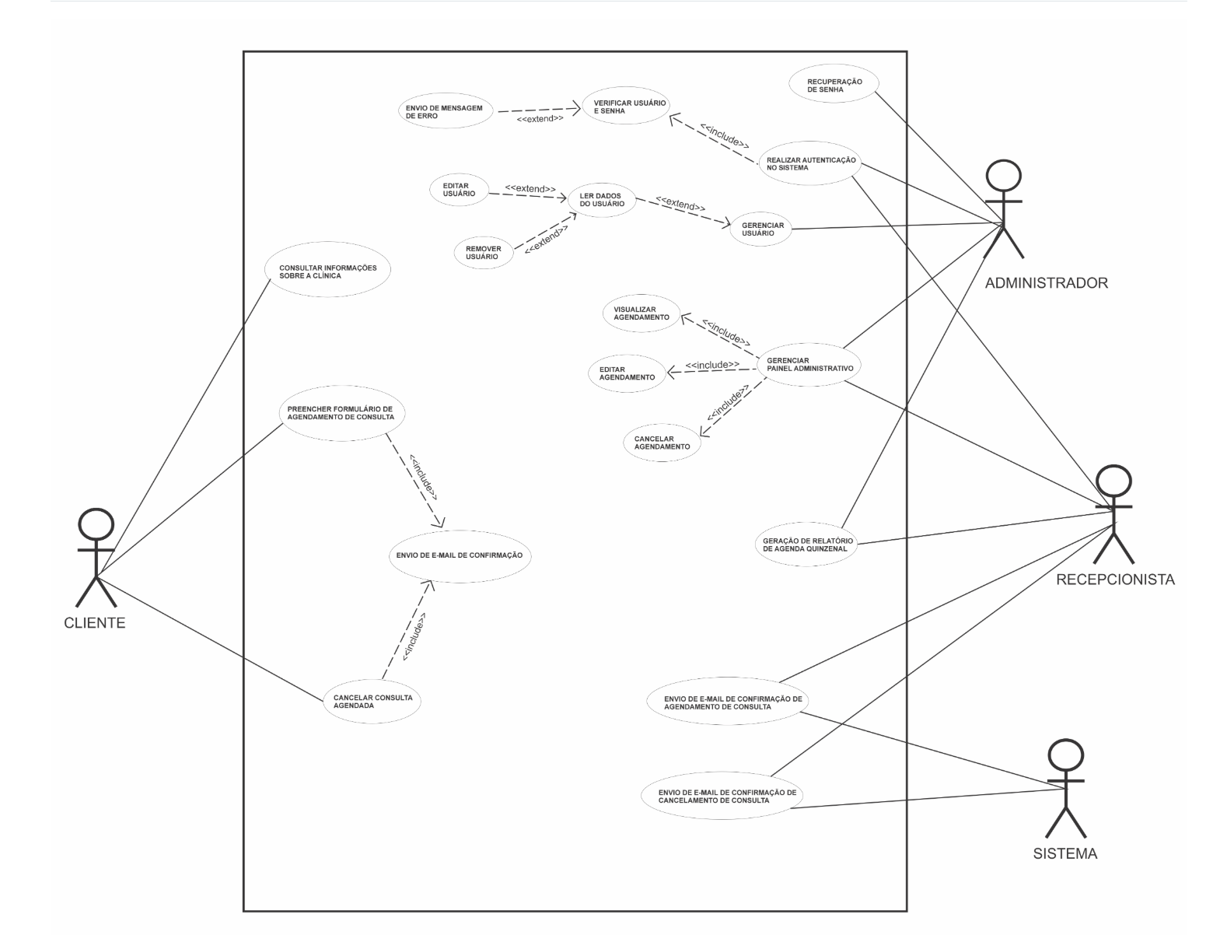
Diagrama de Caso de Uso

Slide 9
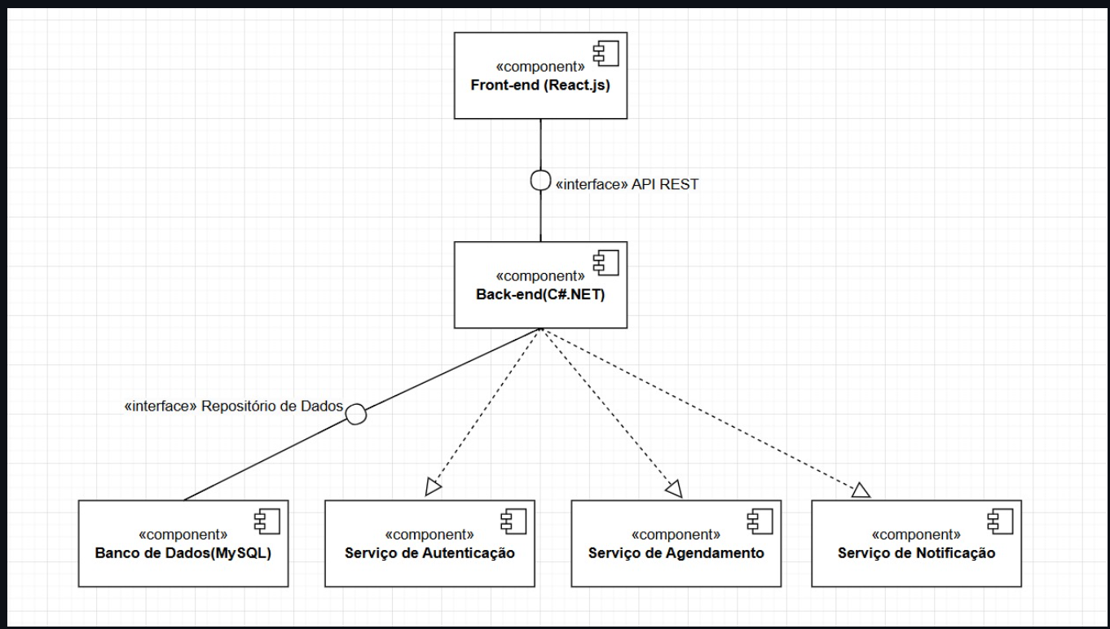
Diagrama de Componente

Slide 10
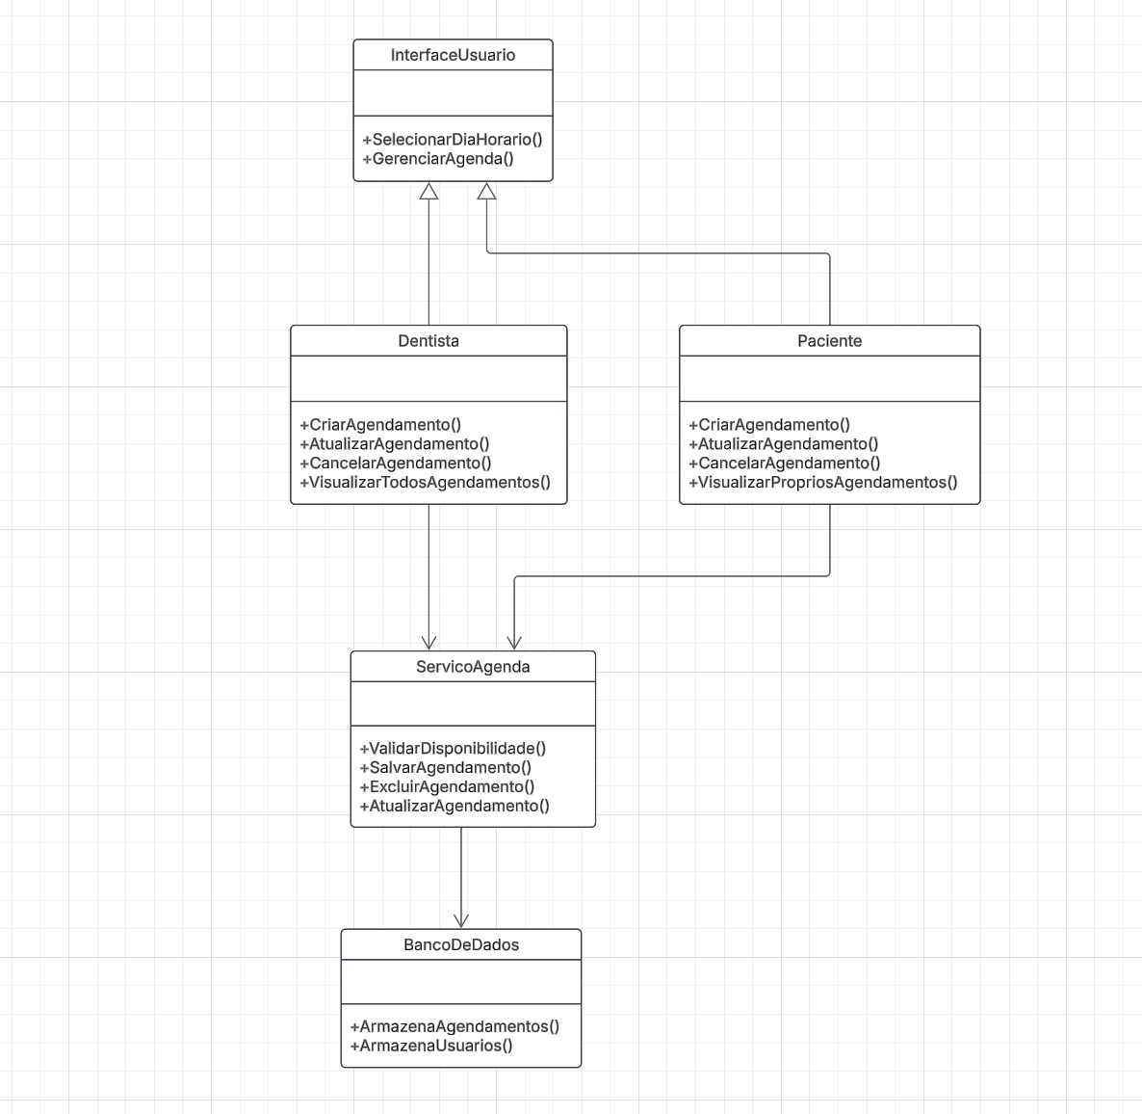
Estrutura da aplicação

Slide 11
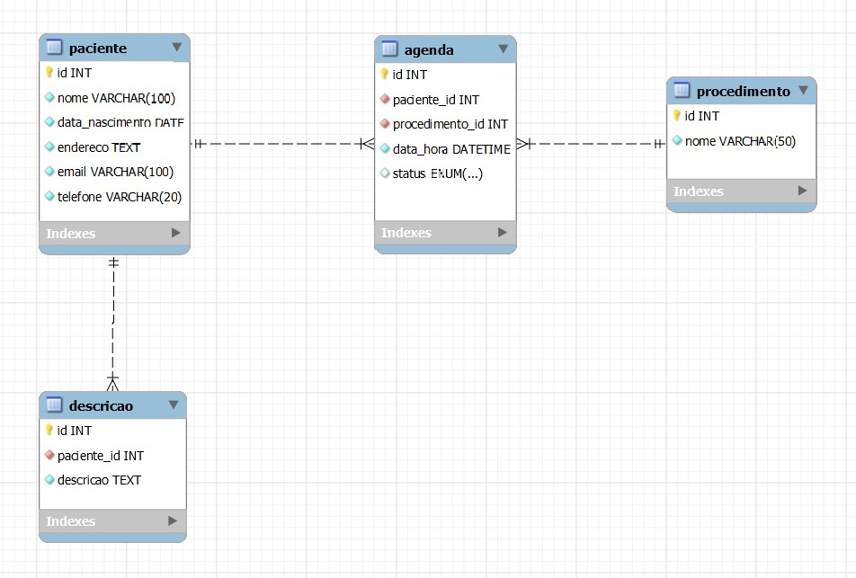
Projeto da
Base de Dados

Slide 12
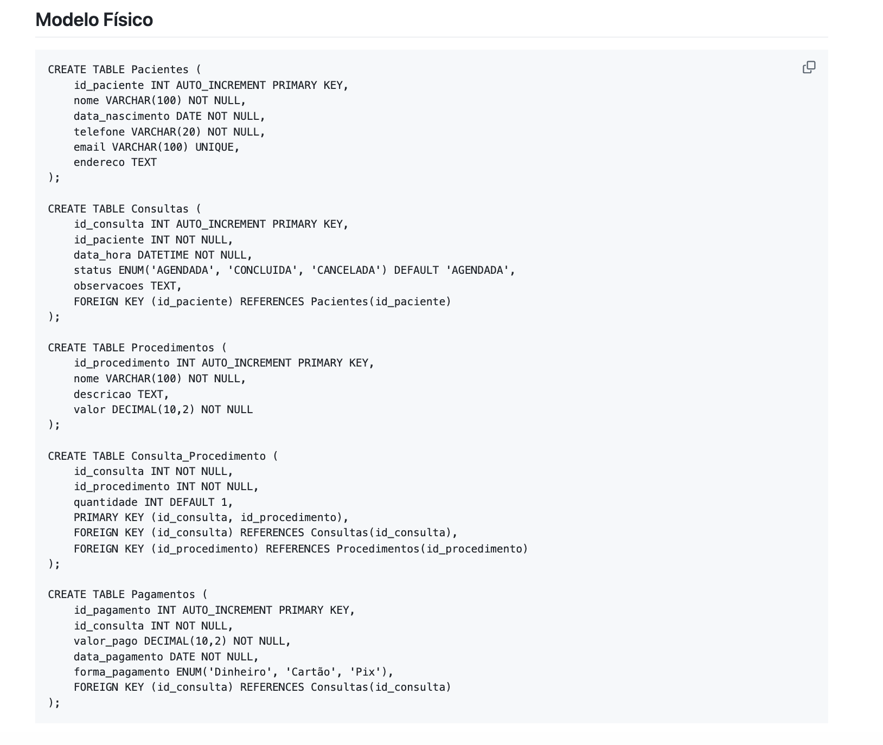
Modelo Físico

Slide 13
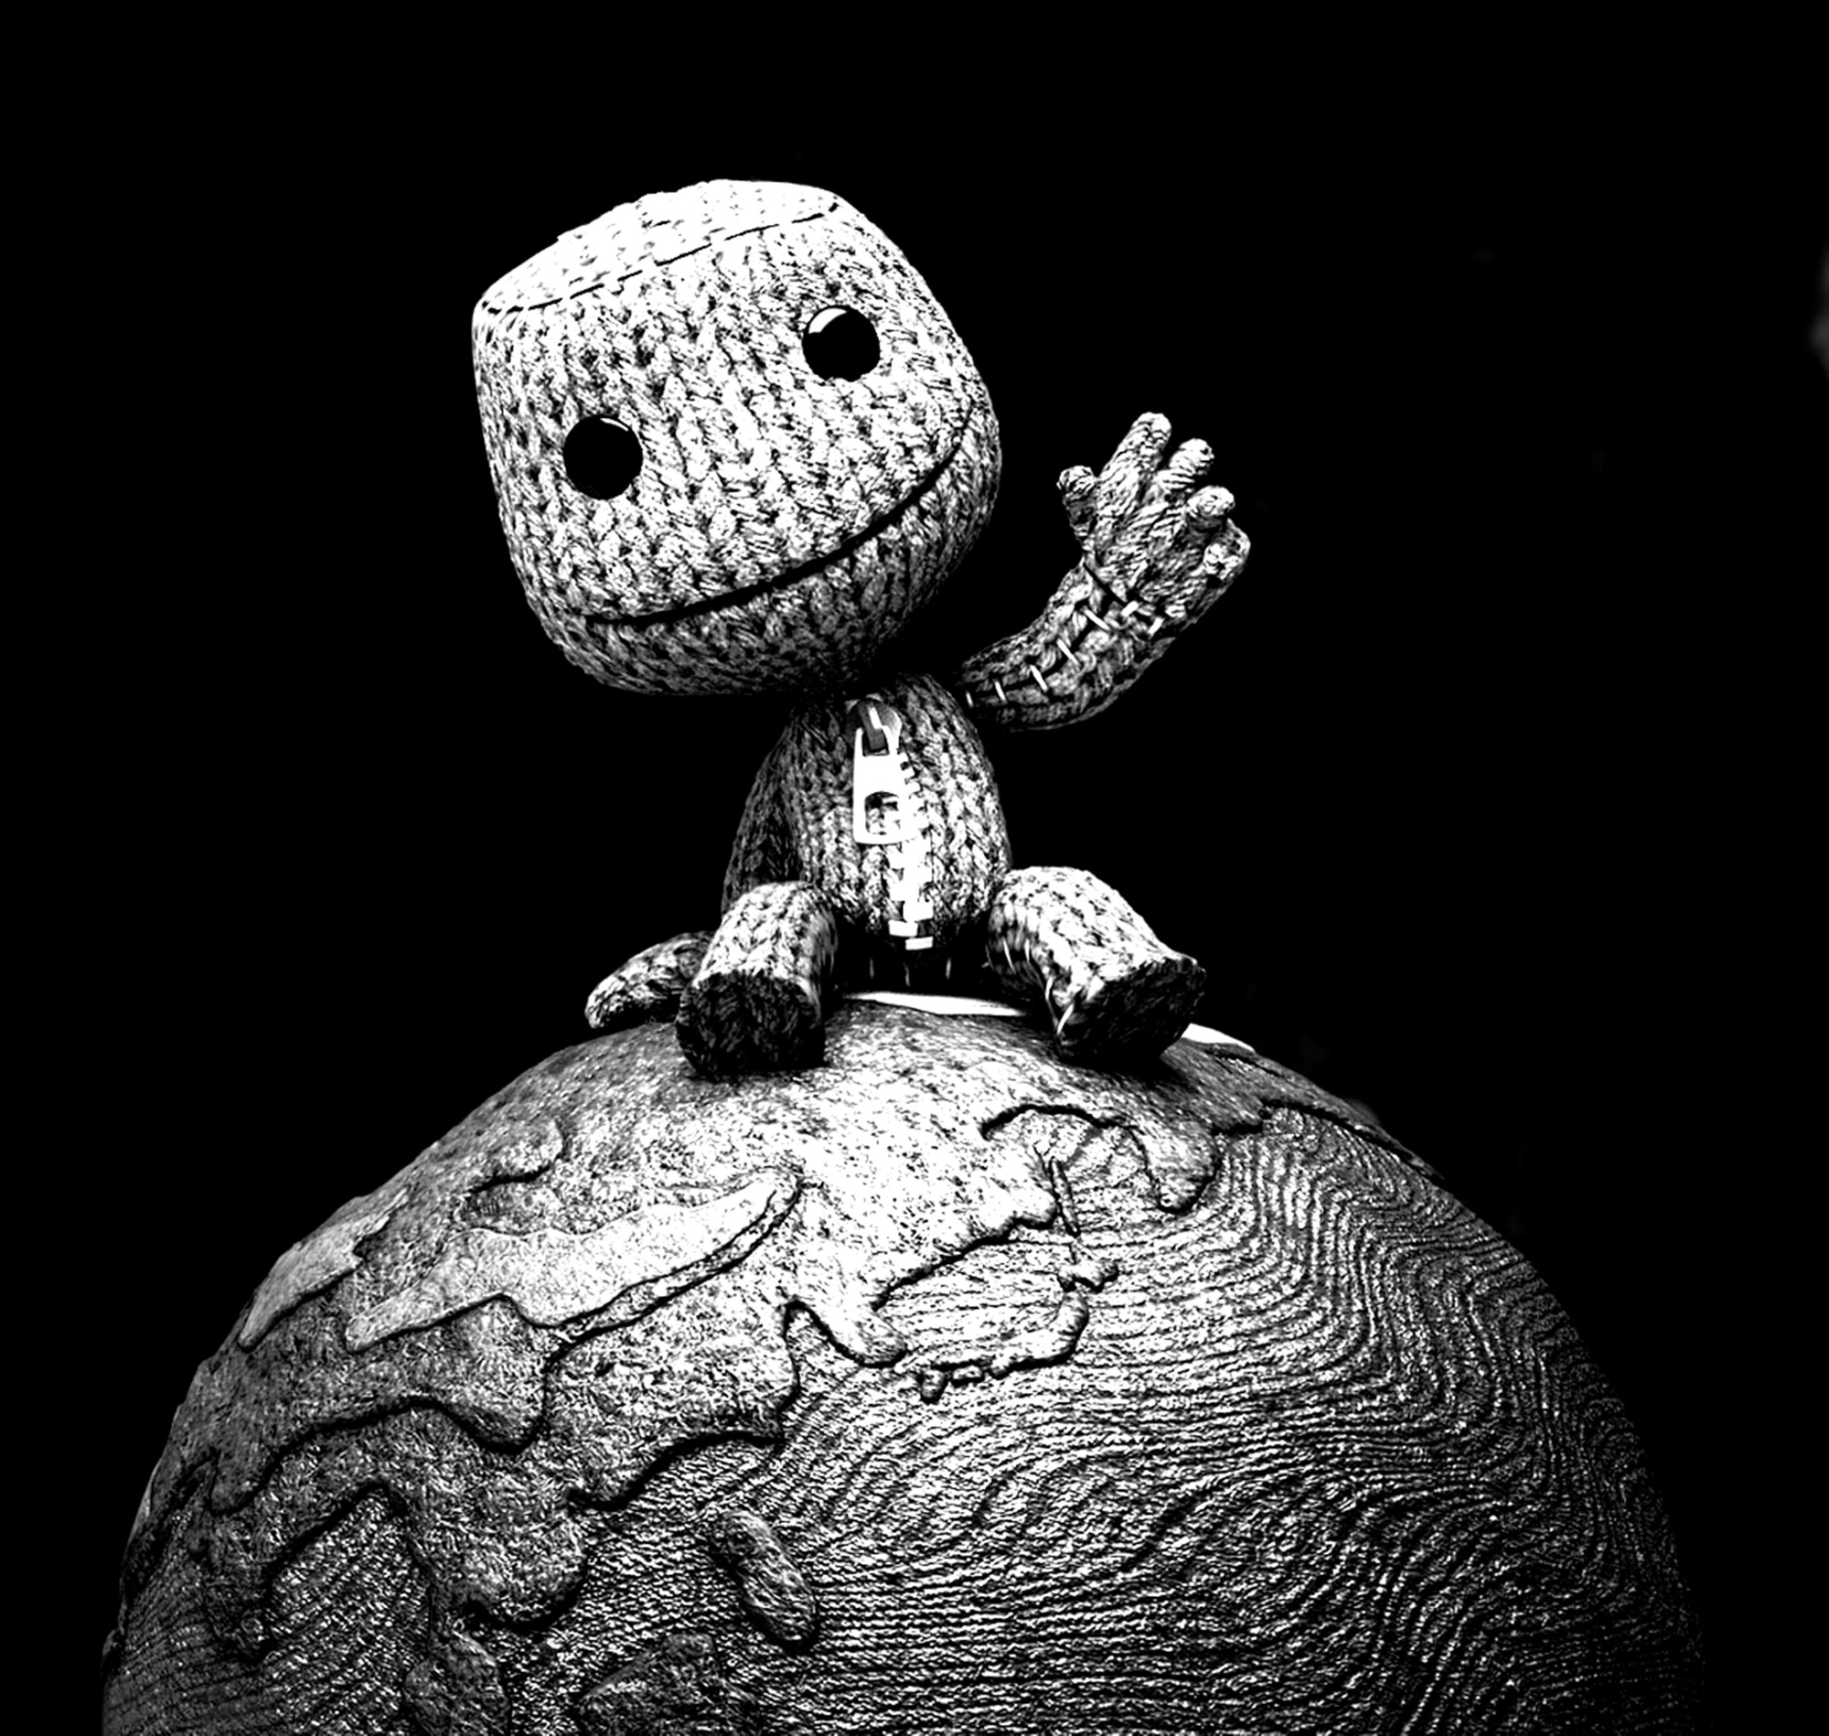
Thank You
For Your Attention

